Slide 1
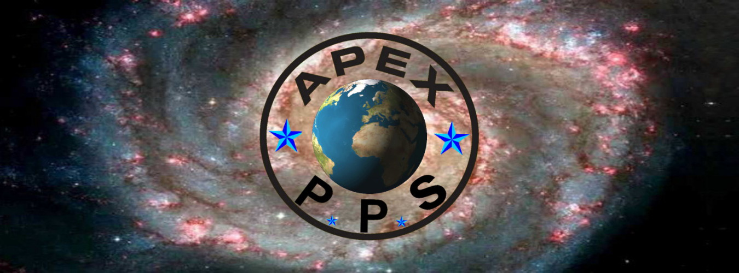
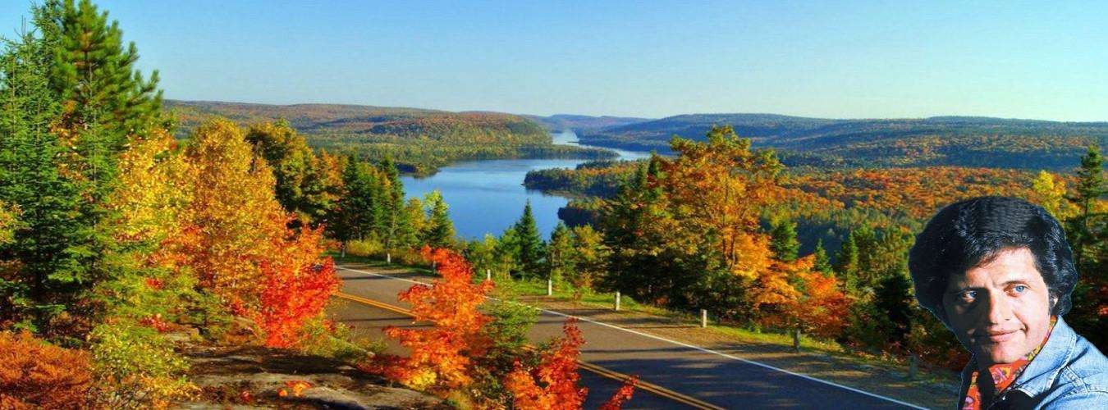
L’été indien
Chanté par Joe Dassin
Diaporama © Apex

Slide 2
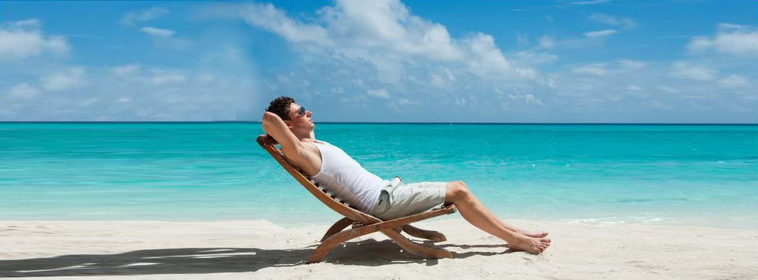
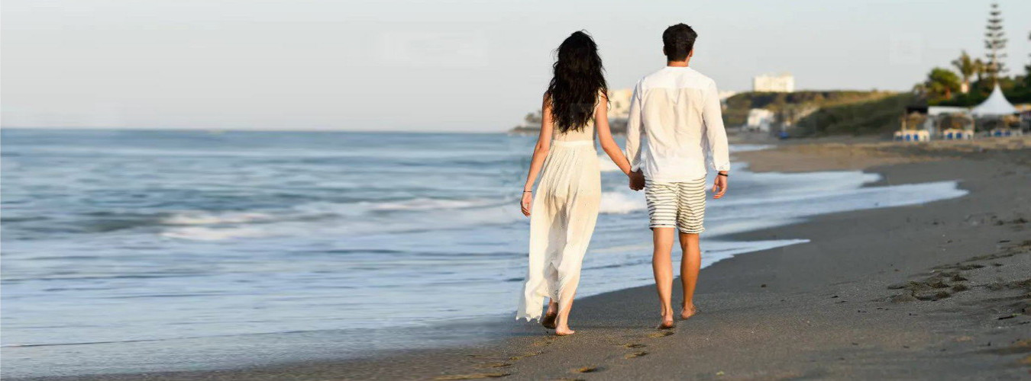
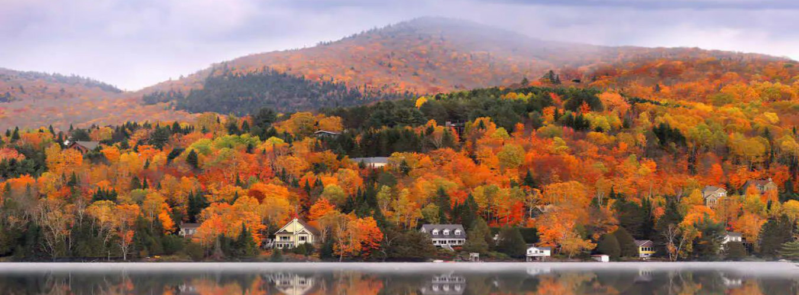
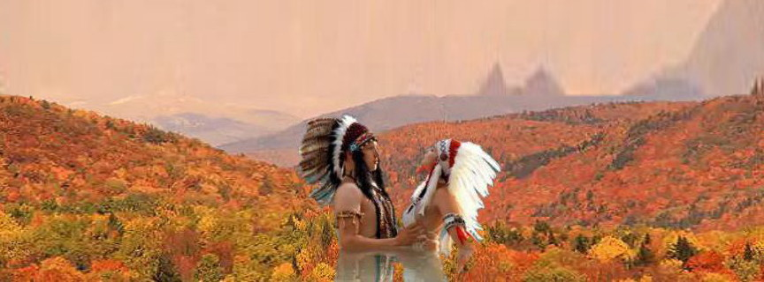
Tu sais, je n'ai jamais été aussi heureux que ce matin-là
Nous marchions sur une plage un peu comme celle-ci
C'était l'automne, un automne où il faisait beau
Une saison qui n'existe que dans le Nord de l'Amérique
Là-bas on l'appelle l'été indien
Mais c'était tout simplement le nôtre
L’été indien
Chanté par Joe Dassin
Diaporama © Apex

Slide 3
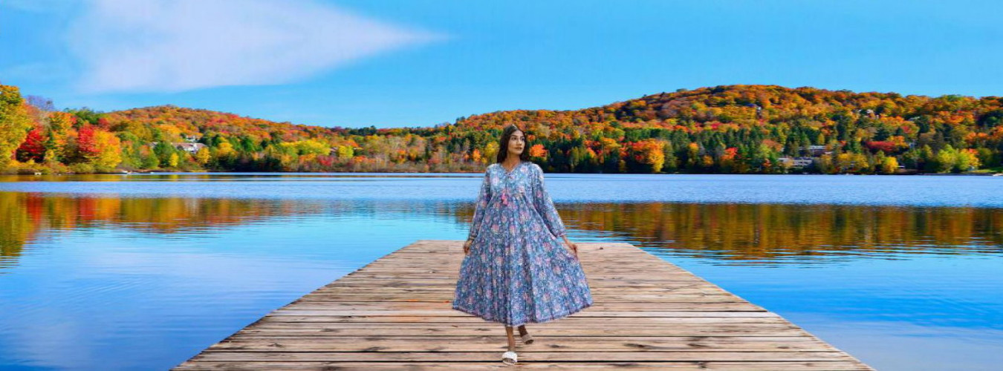
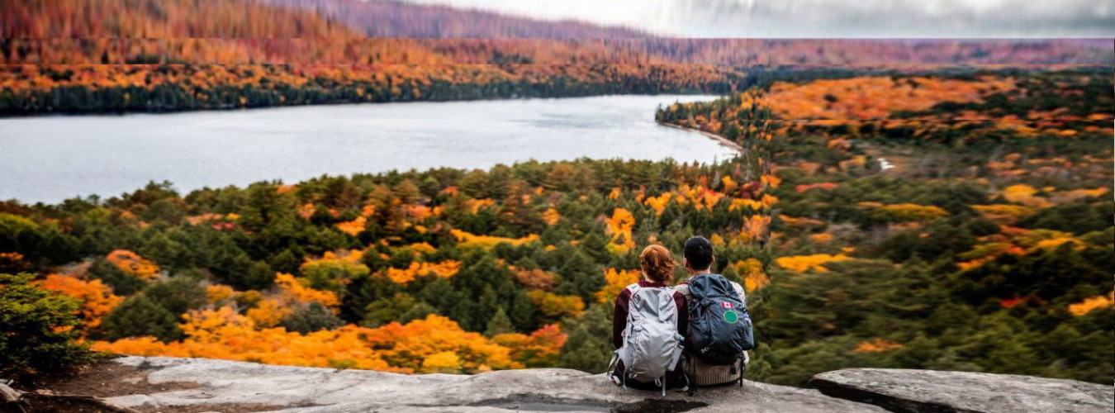
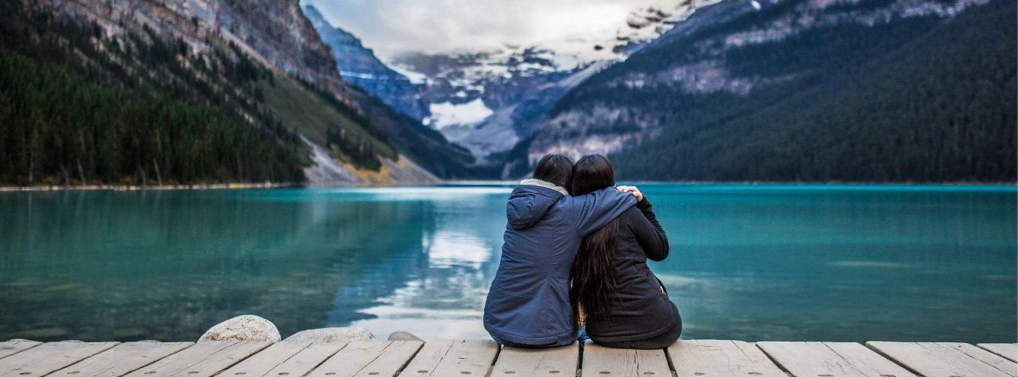
Tu sais, je n'ai jamais été aussi heureux que ce matin-là
Nous marchions sur une plage un peu comme celle-ci
C'était l'automne, un automne où il faisait beau
Une saison qui n'existe que dans le Nord de l'Amérique
Là-bas on l'appelle l'été indien
Mais c'était tout simplement le nôtre
Avec ta robe longue tu ressemblais
À une aquarelle de Marie Laurencin
Et je me souviens, je me souviens très bien
De ce que je t'ai dit ce matin-là
Il y a un an, y a un siècle, y a une éternité

Slide 4
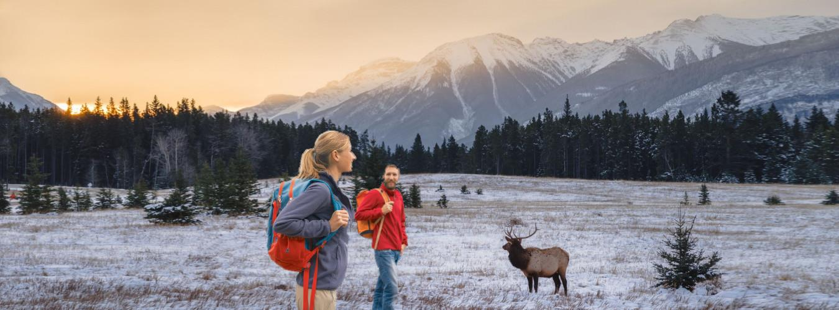
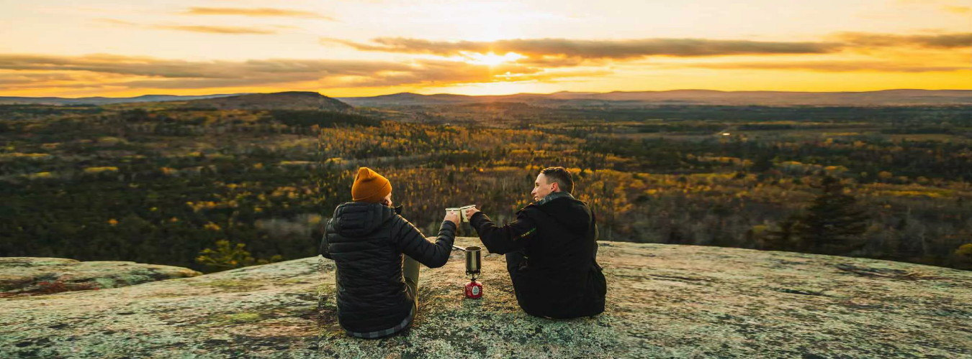
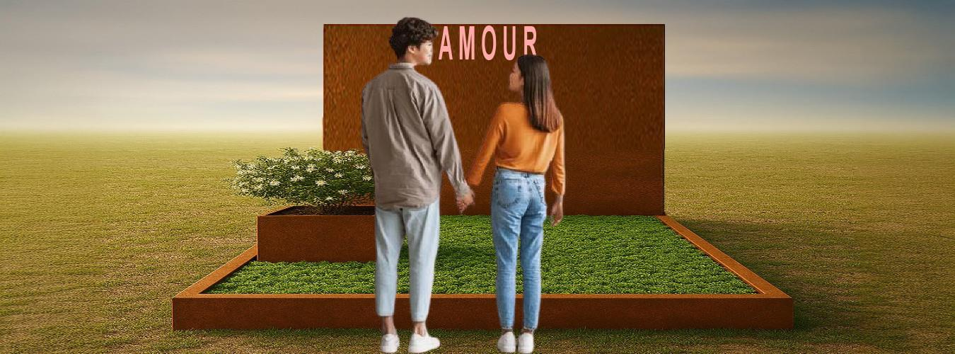
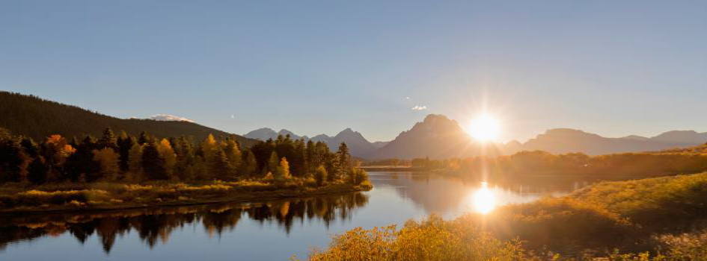
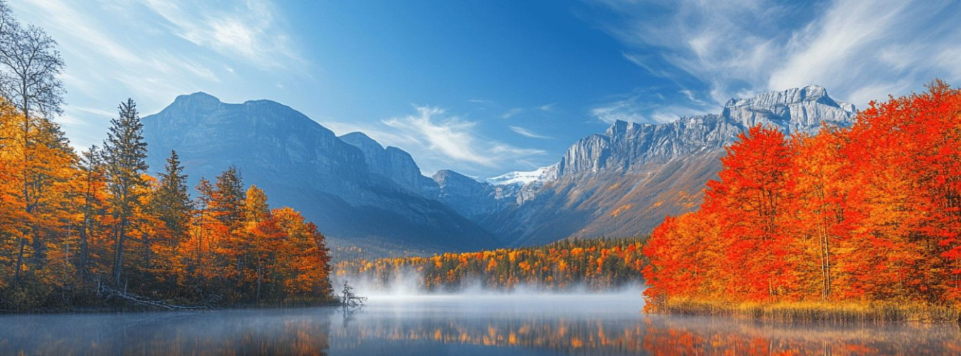
Avec ta robe longue tu ressemblais
À une aquarelle de Marie Laurencin
Et je me souviens, je me souviens très bien
De ce que je t'ai dit ce matin-là
Il y a un an, y a un siècle, y a une éternité
On ira où tu voudras, quand tu voudras
Et l'on s'aimera encore, lorsque l'amour sera mort
Toute la vie sera pareille à ce matin
Aux couleurs de l'été indien

Slide 5
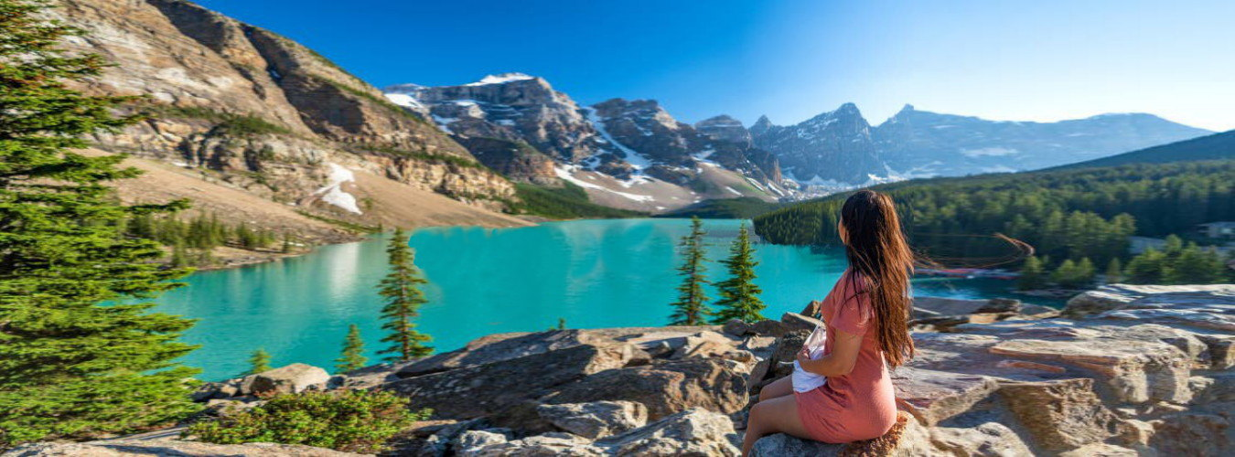
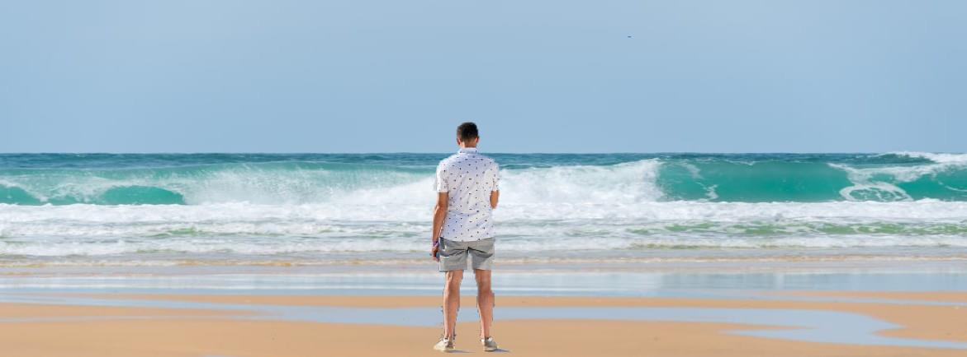
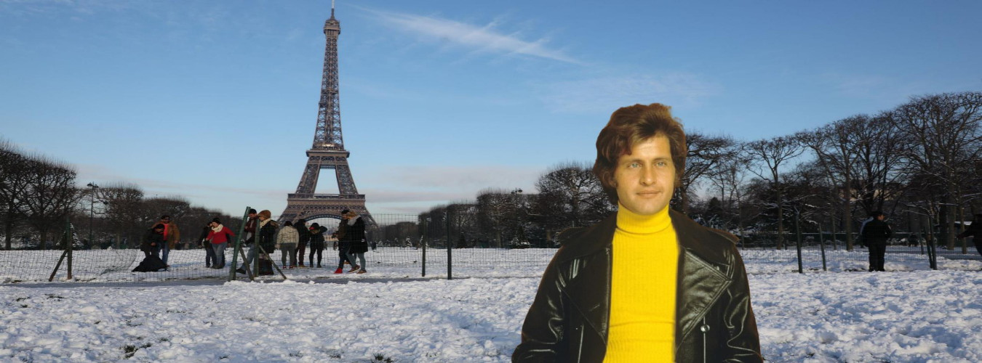
On ira où tu voudras, quand tu voudras
Et l'on s'aimera encore, lorsque l'amour sera mort
Toute la vie sera pareille à ce matin
Aux couleurs de l'été indien
Aujourd'hui, je suis très loin de ce matin d'automne
Mais c'est comme si j'y étais
Je pense à toi, où es-tu, que fais-tu
Est-ce que j'existe encore pour toi
Je regarde cette vague qui n'atteindra jamais la dune

Slide 6
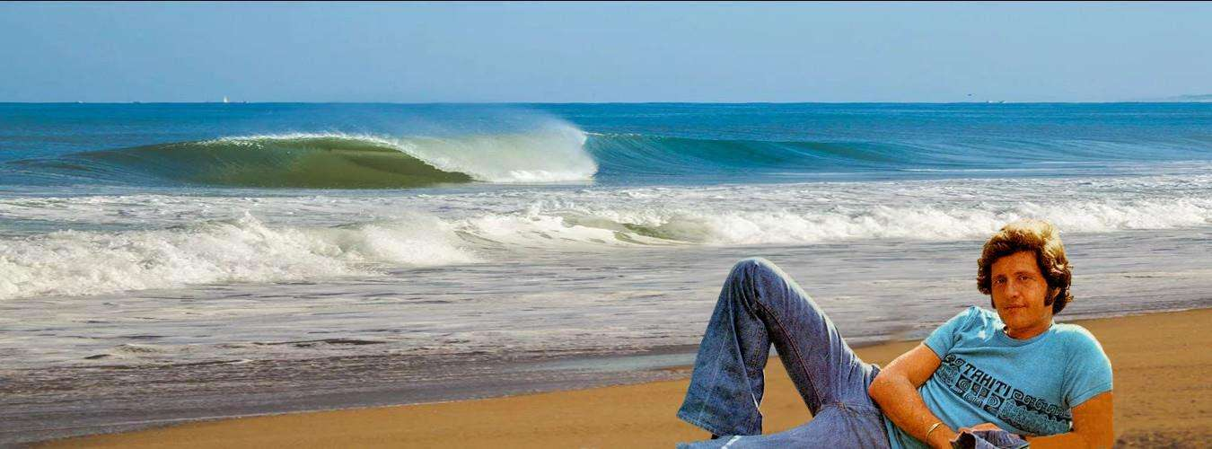
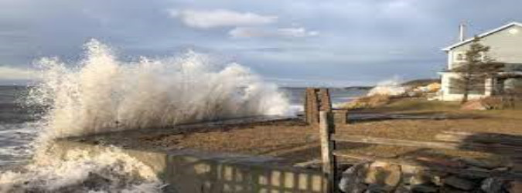
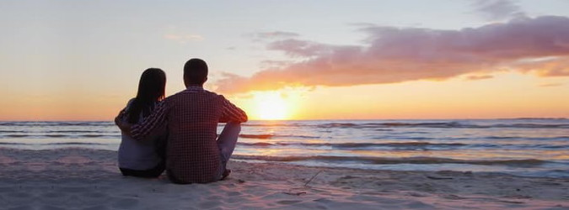
Aujourd'hui, je suis très loin de ce matin d'automne
Mais c'est comme si j'y étais
Je pense à toi, où es-tu, que fais-tu
Est-ce que j'existe encore pour toi
Je regarde cette vague qui n'atteindra jamais la dune
Tu vois, comme elle, je reviens en arrière
Comme elle je me couche sur le sable
Et je me souviens
Je me souviens des marées hautes
Du soleil et du bonheur qui passaient sur la mer
Il y a une éternité, un siècle, il y a un an

Slide 7
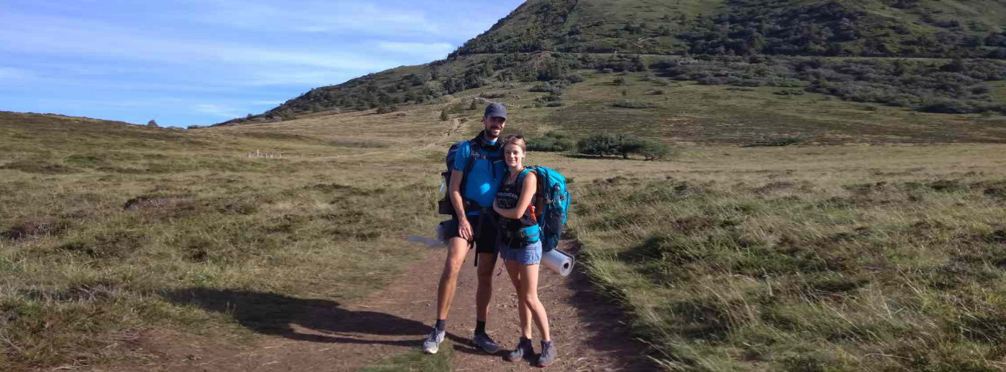
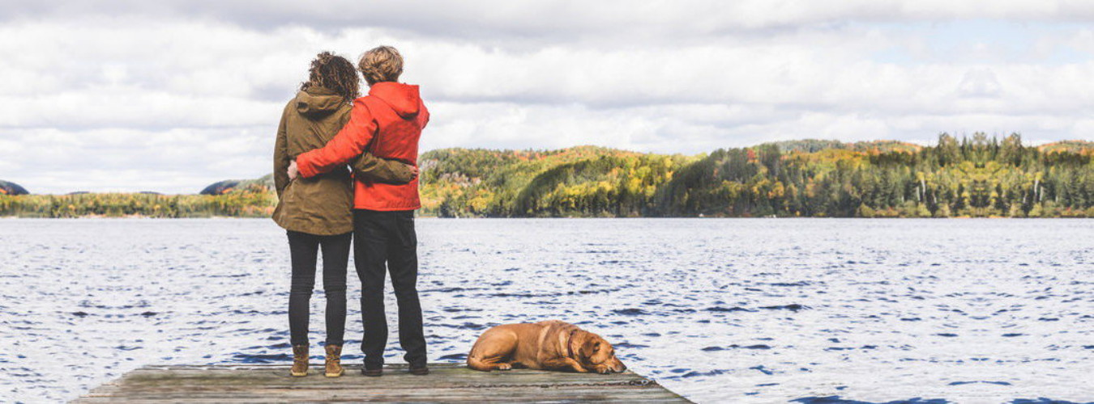
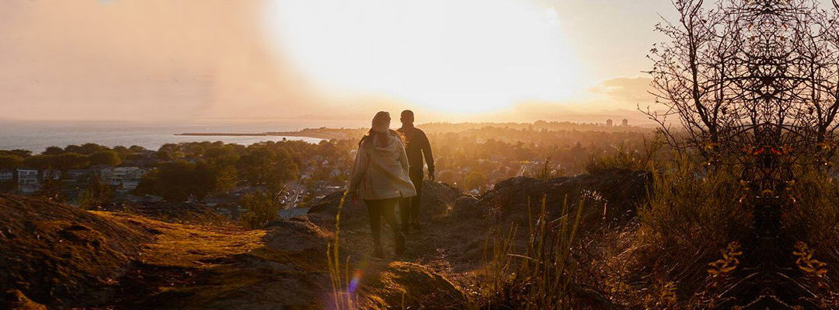
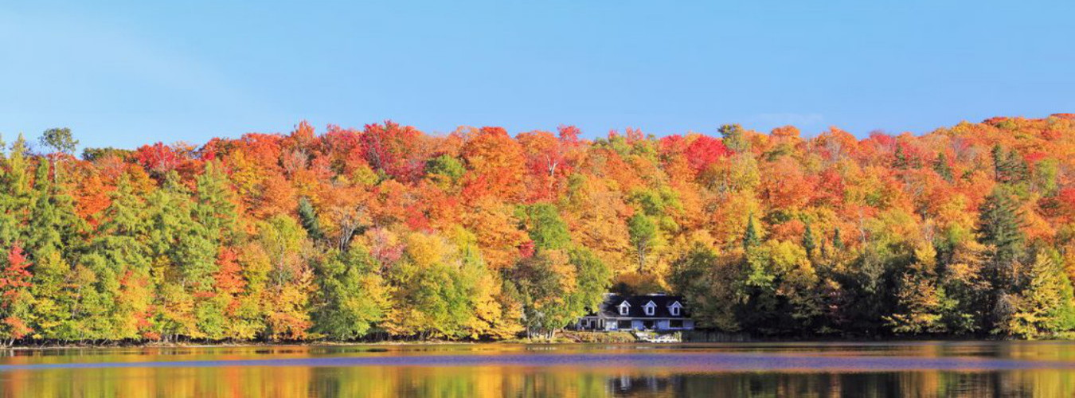
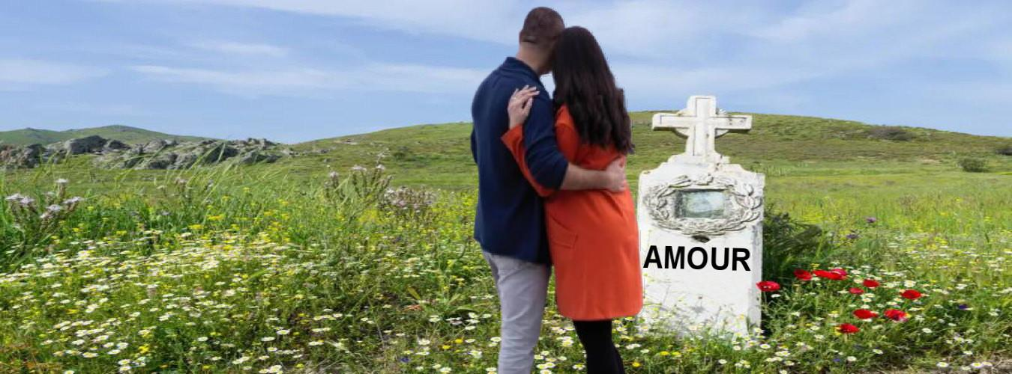
Tu vois, comme elle, je reviens en arrière
Comme elle je me couche sur le sable
Et je me souviens
Je me souviens des marées hautes
Du soleil et du bonheur qui passaient sur la mer
Il y a une éternité, un siècle, il y a un an
On ira où tu voudras, quand tu voudras
Et l'on s'aimera encore, lorsque l'amour sera mort
Toute la vie sera pareille à ce matin
Aux couleurs de l'été indien

Slide 8
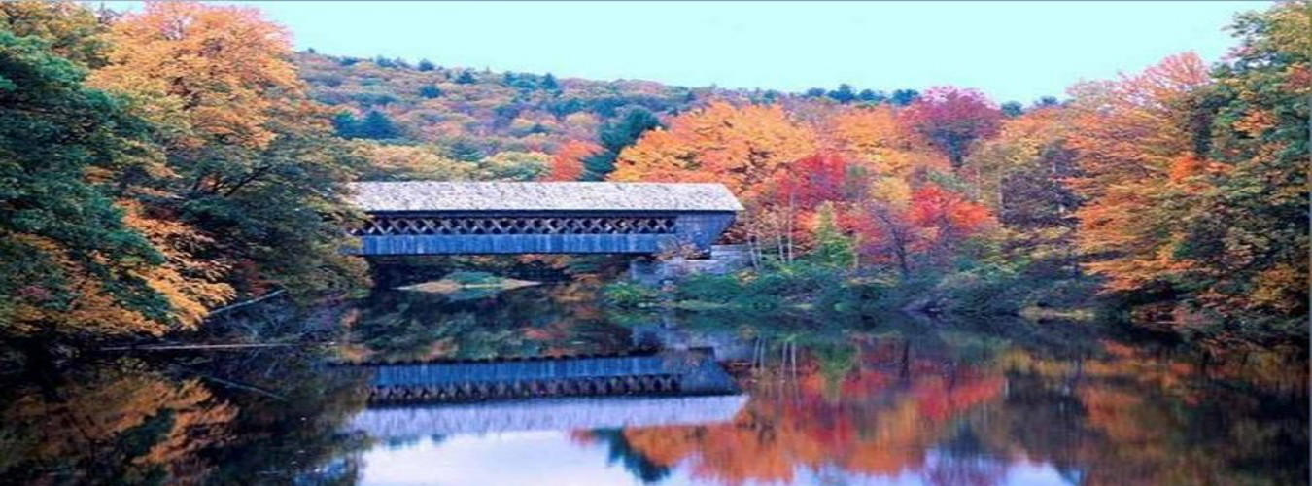
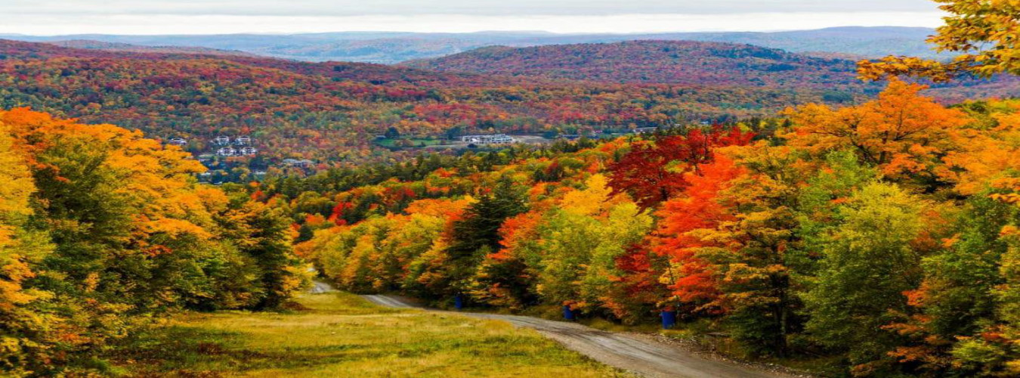
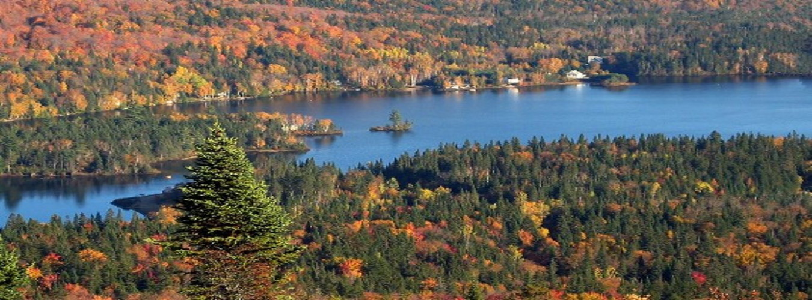
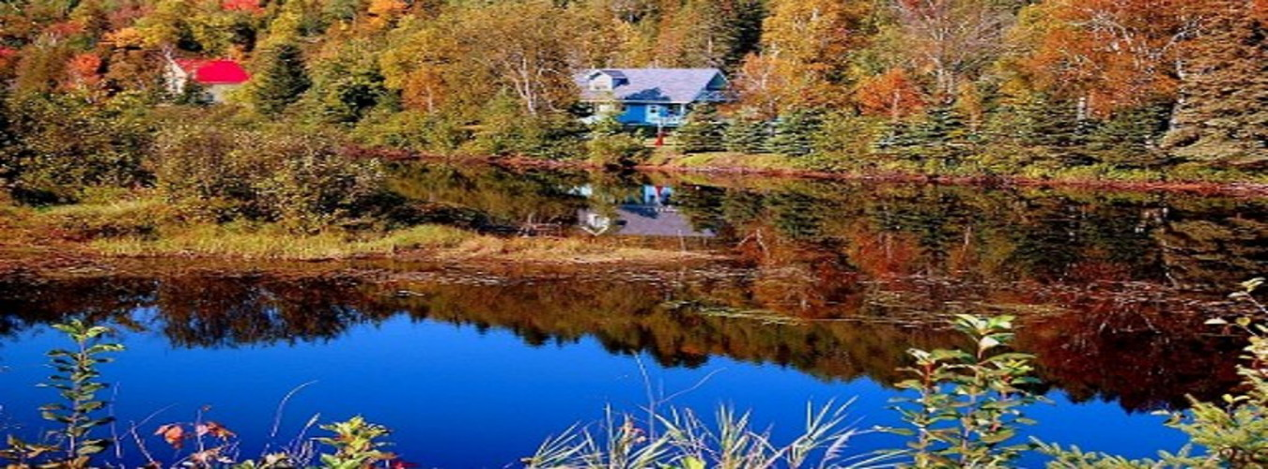
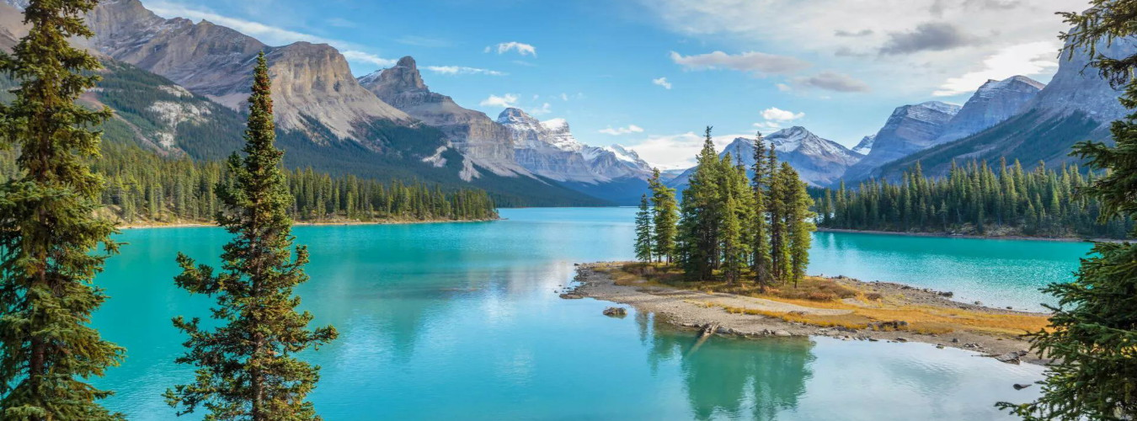
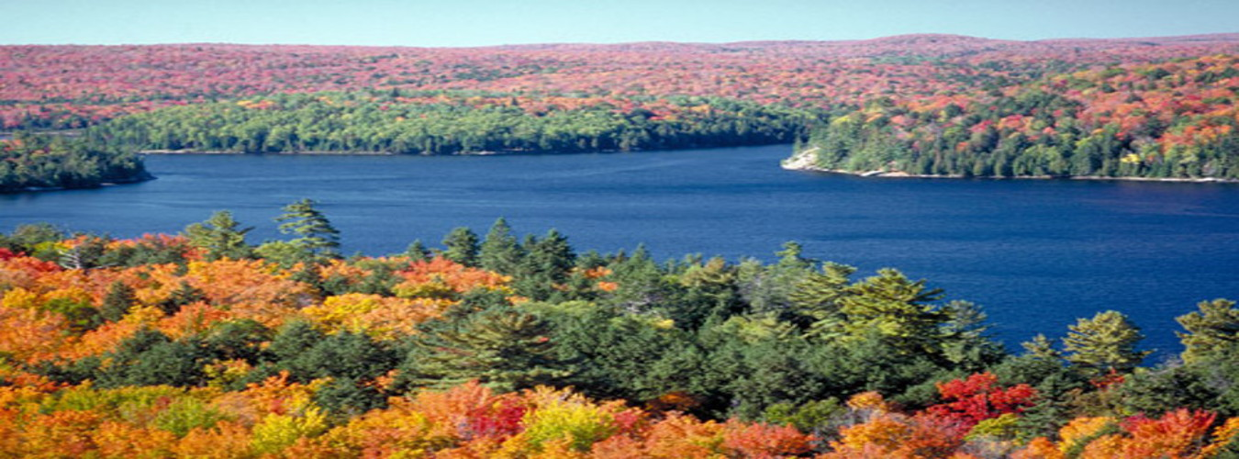
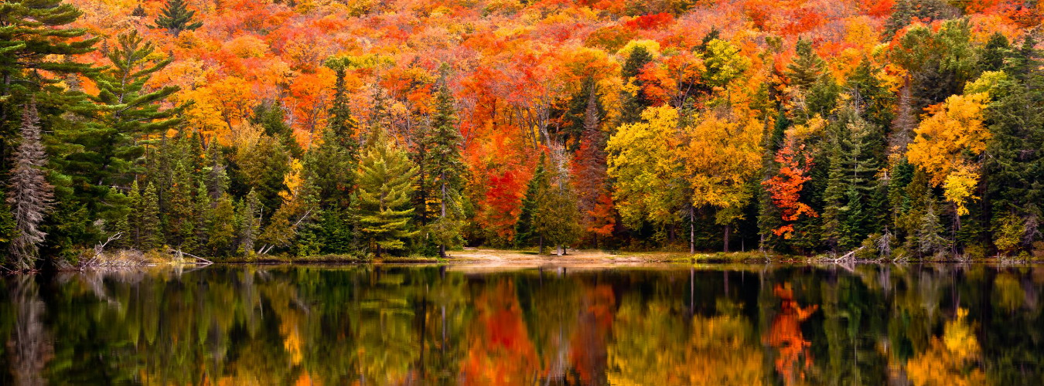
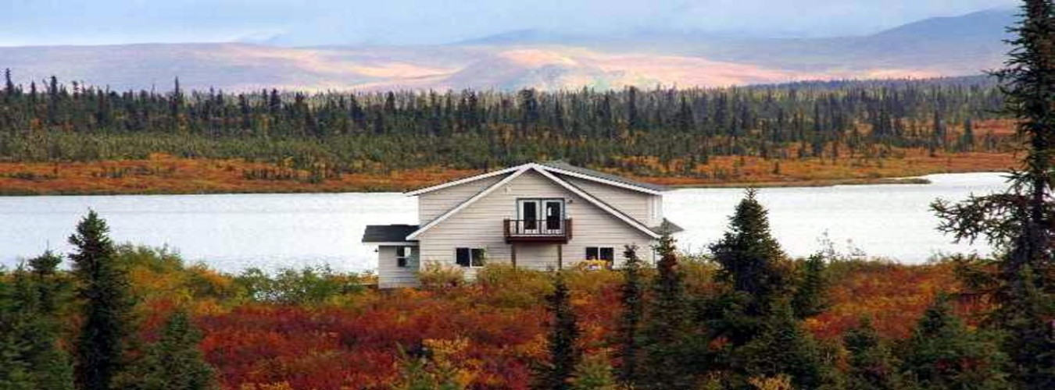
On ira où tu voudras, quand tu voudras
Et l'on s'aimera encore, lorsque l'amour sera mort
Toute la vie sera pareille à ce matin
Aux couleurs de l'été indien

Slide 9
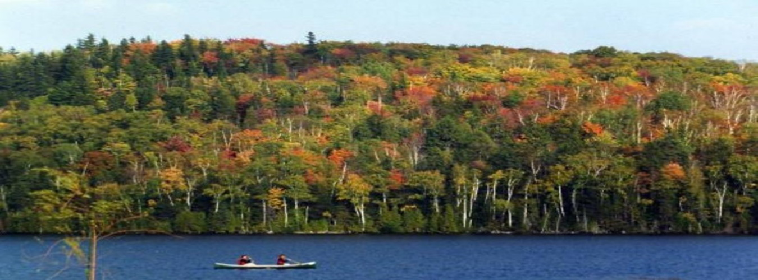
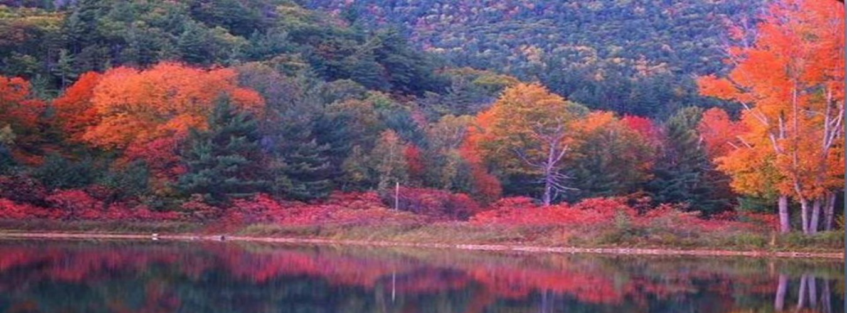
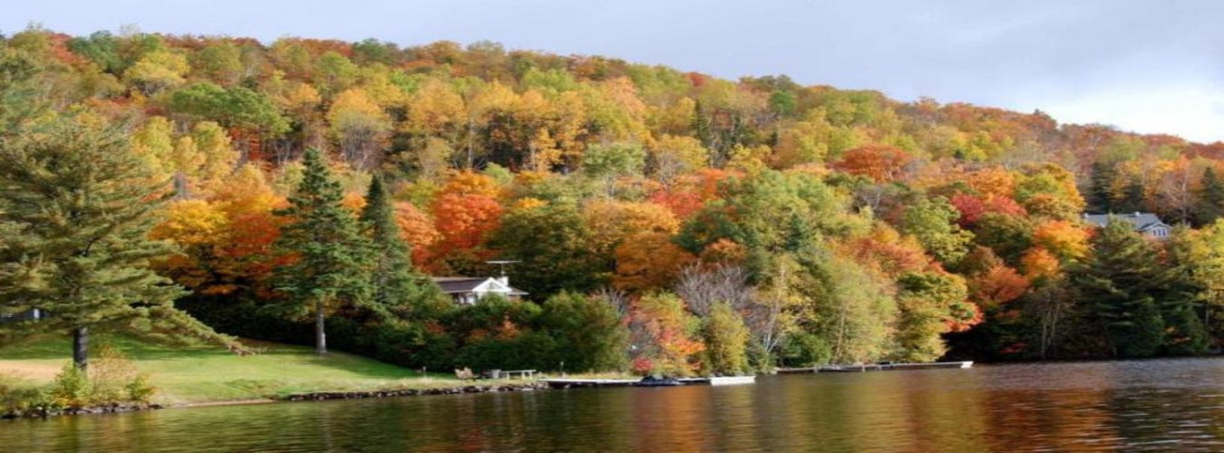
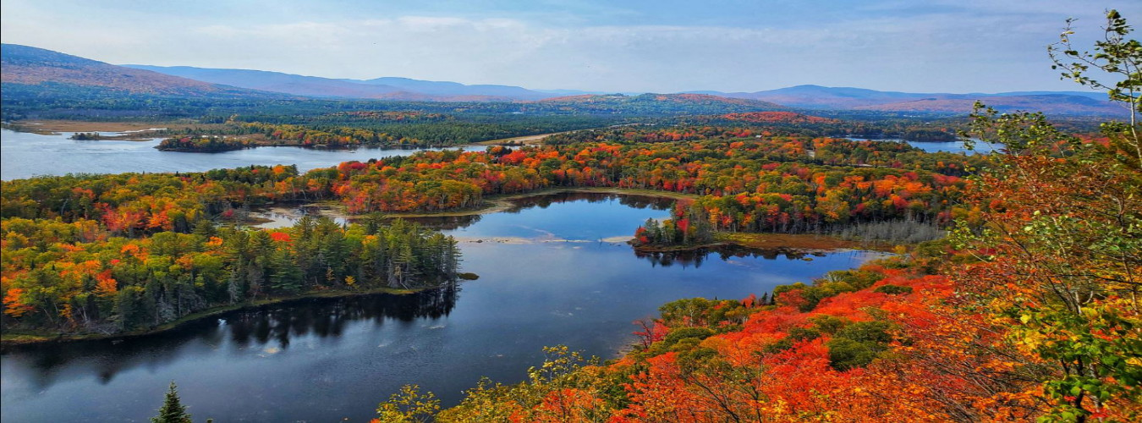
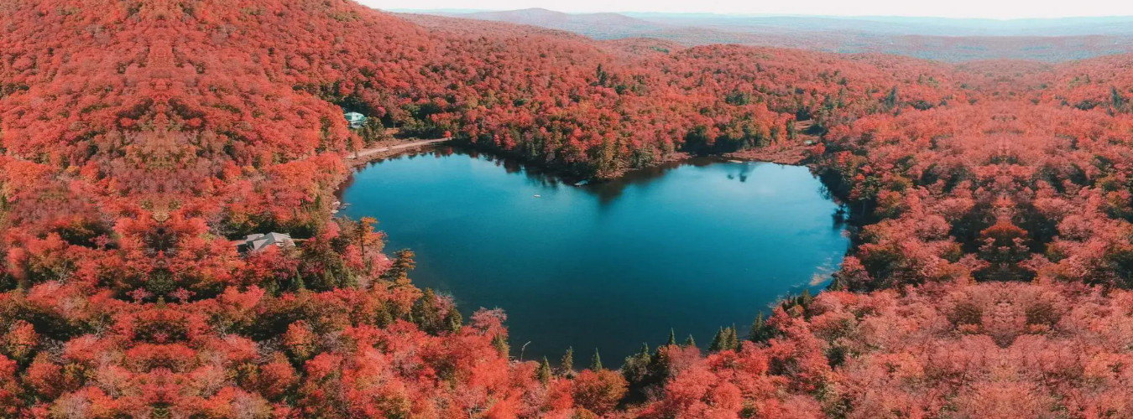

Slide 10
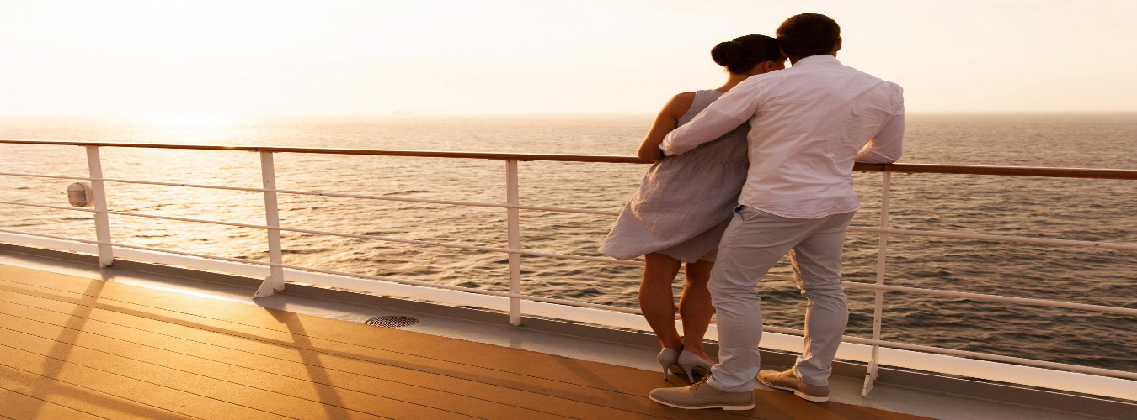
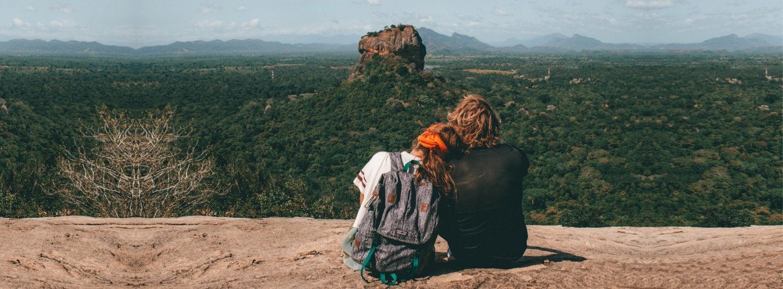
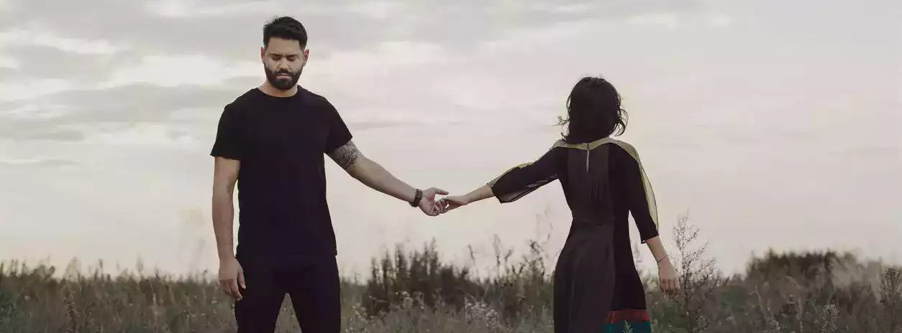




F I N
On ira où tu voudras, quand tu voudras
Et l'on s'aimera encore, lorsque l'amour sera mort
Toute la vie sera pareille à ce matin
Aux couleurs de l'été indien
Touche Esc pour quitter

